Slide 1
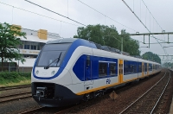
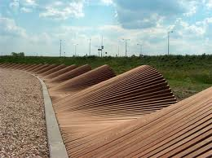
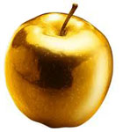
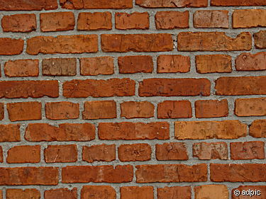
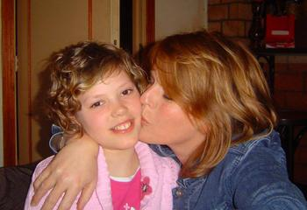
is dit goed of is dit fout?
een trein is van ijzer
een appel van goud
is dit goed of is dit fout?
een muur is van steen
en water van hout
is dit goed of is dit fout?
ik ben lief
en de juf is stout
ou
x

